Slide 1
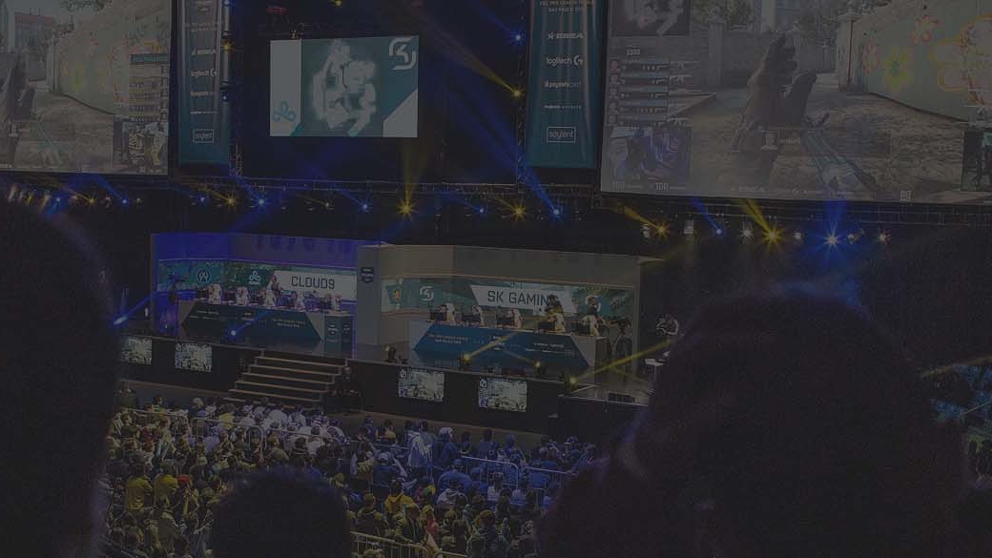

STREAM
CHAMPION
EQUIPE CARBONTOWER

Slide 2





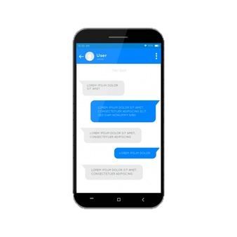











DIAGRAMA DA SOLUÇÃO - HIGH LEVEL
APLICAÇÃO WEB
EMPRESA CLIENTE
APIs DE SERVIÇOS DE STREAM
- MONITORAMENTO DAS MÁQUINAS
- CADASTRO CAMPEONATO/MÁQUINA
- MONITORAMENTO DAS STREAMS
ADMIN
APLICAÇÃO DESKTOP
- LOGIN
- CADASTRO
- RESUMO MONITORAMENTO MÁQUINA
JOGADORES

Slide 3



DIAGRAMA DA SOLUÇÃO - LOW LEVEL
CLOUD PLATFORM
BANCO DE DADOS
Microsoft
SQL Server
APLICAÇÃO DESKTOP
KOTLIN
EXPOSED LIB
JOGADORES
APLICAÇÃO WEB
JAVA
JDBC LIB
APLICAÇÃO WEB
HTTP
APIs DE SERVIÇOS DE STREAM
EMPRESA
ADMIN

Slide 4
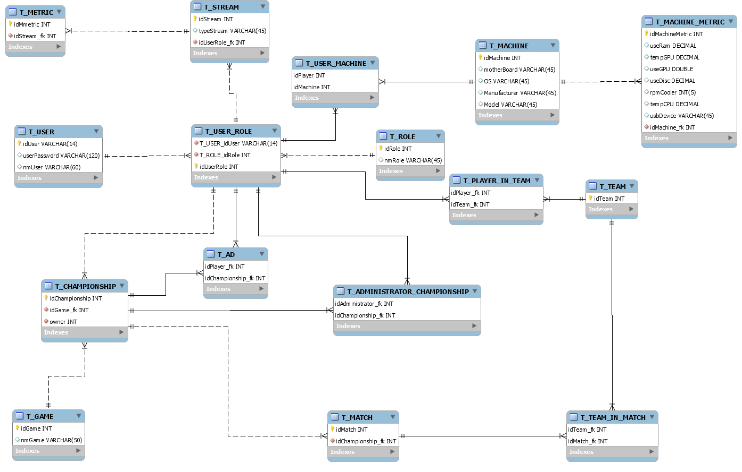
DIAGRAMA DO BANCO DE DADOS

Slide 5
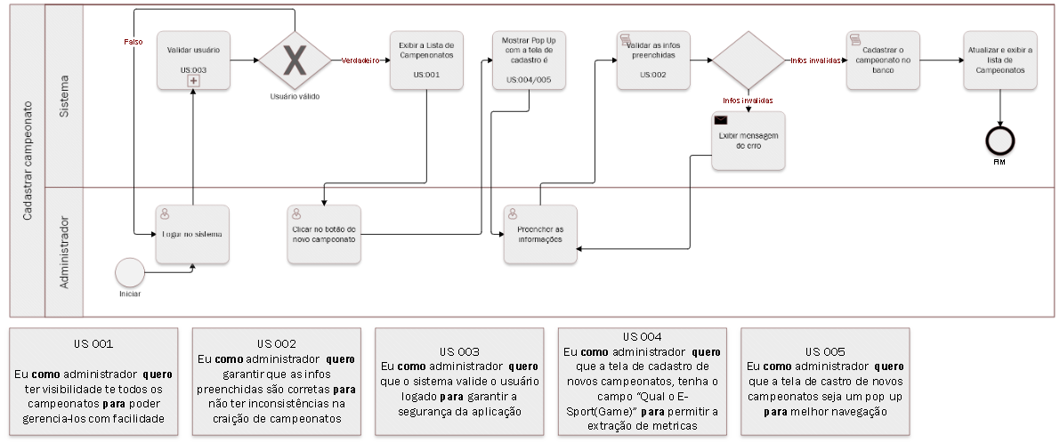
PROCESSOS - BPMN

Slide 6
PLANO DE RESPOSTAS E LIÇÕES APRENDIDAS
PERDA DE UM MEMBRO DO GRUPO
MEMBROS POUCO PARTICIPATIVOS E DESALINHADOS
TODOS ESTAREM ALINHADOS COM O PROJETO
TRANPARÊNICA NA COMUNICAÇÃO E NIVELAMENTO DO CONHECIMENTO
TRANPARÊNICA NA COMUNICAÇÃO
MEMBROS SOBRECARREGADOS E DESORGANIZAÇÃO
ATRASOS E AUSÊNCIAS
DIVISÃO CLARA DAS TAREFAS
MICROSOFT PLANNER POPULADO E ATUALIZADO
PONTUALIDADE NAS REUNIÕES
CRONOGRAMA DE REUNIÕES

Slide 7
PLANO DE RESPOSTAS E LIÇÕES APRENDIDAS – 1º SPRINT
LOUCO
TRISTE
CONTENTE
CAPRICHAR MAIS NAS ENTREGAS
TEMPO OCIOSO
DISTRIBUIÇÃO DAS TAREFAS
ESTUDAR OUTROS ASSUNTOS
MANTER
PONTUALIDADE NAS ENTREGAS
MANTER
PRO-ATIVIDADE DOS INTEGRANTES
MANTER

Slide 8
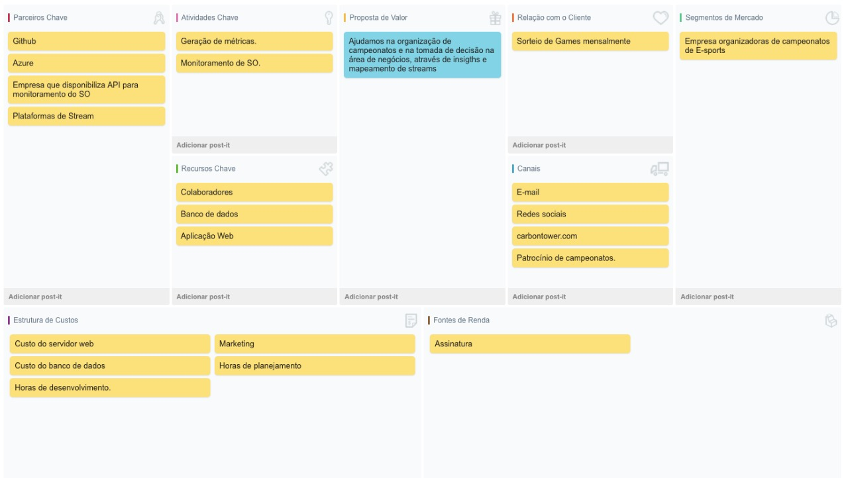
CANVAS

Slide 9
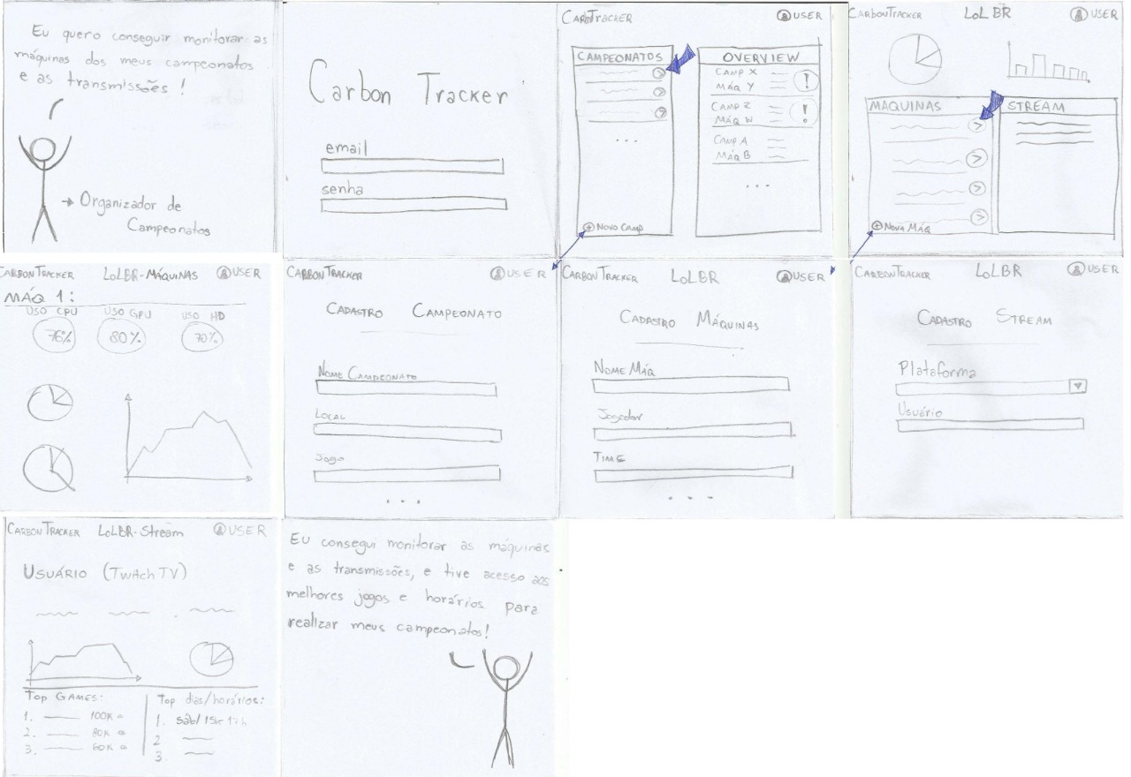
STORYBOARD

Slide 10
USER STORIES
Como um organizador de campeonatos de E-Sports eu gostaria de monitorar as maquinas(jogadores) para garantir que as partidas ocorram sem problemas
Como um organizador de campeonatos de E-Sports eu gostaria de ter dados das diferentes plataformas de stream para avaliar qual a mais rentável
Como um organizador de campeonatos de E-Sports eu gostaria de monitorar vários eventos ao mesmo tempo para ter visibilidade de tudo que está acontecendo na empresa
Como um usuário eu gostaria de conseguir acessar a ferramenta de qualquer dispositivo para acompanhar os eventos de qualquer lugar
Como um organizador de campeonatos de E-Sports eu gostaria de ter dados de stream para mensurar momentos de maior audiência
Como um usuário eu gostaria de ter as informações consolidadas através da interface para facilitar o entendimento e os insights
Como um organizador de campeonatos de E-Sports eu gostaria de de criar partidas para poder monitorar cada time e garantir uma partida justa

Slide 11
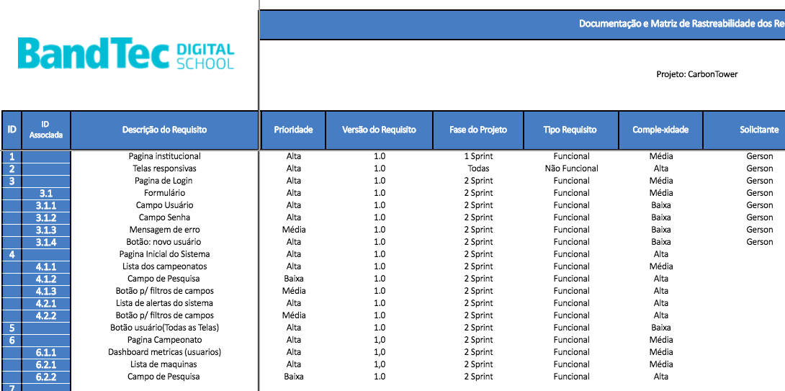
REQUISITOS
https://bandteccom.sharepoint.com/:x:/s/carbontower/ER96zOcrhMxFrTBpJYwiFCEBmCQ6nm8hT6llgA09021ajA?e=jj6mDB

Slide 12
CARBONTOWER
ARIEL MAGALHÃES LIRA RA 01182003
GUSTAVO HERRERO CANO RA 01182100
IGOR INÁCIO MARTINS RA 01182022
LUCAS YUDI GANEKO RA 01182044
VINICIUS LUCENA VIANA RA 01182077

